Slide 1
Cambio Climático, Modelo de Desarrollo y Extractivismos
Las Múltiples Crisis y sus Impactos en el Agua
IMPACTOS DE LA MINERÍA EN LA FUENTES DE AGUA DE LA PAZ
Caso Cuenca Hampaturi
Por: Waldo Vargas Ballester
Agosto 10 de 2023

Slide 2
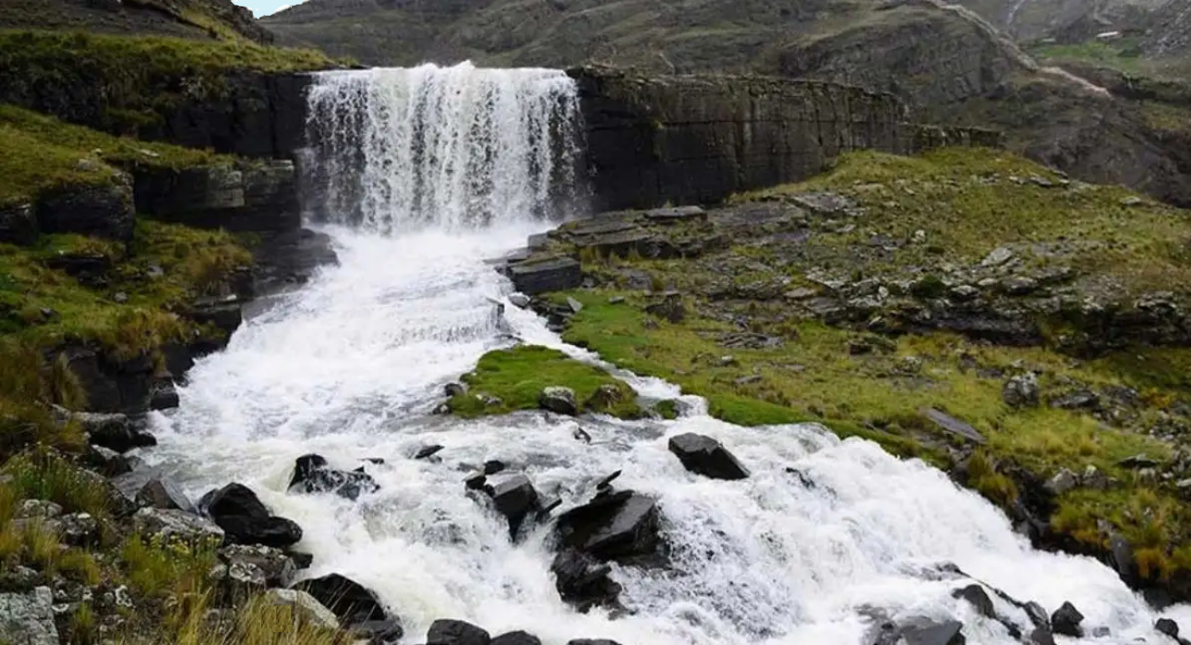
CONTENIDO
Fuentes de Agua de la Ciudad de La Paz
Cuenca Hampaturi
Requisitos para un emprendimiento minero
Licencia ambiental
Parámetros de Control
Usos y Funciones de los embalses
Riesgos y Efectos Ambientales
Pasivos Ambientales
Sostenibilidad del Recurso Hídrico
Comentarios Finales
Cascada de Queñuma, Hampaturi

Slide 3
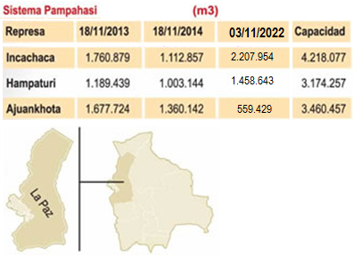
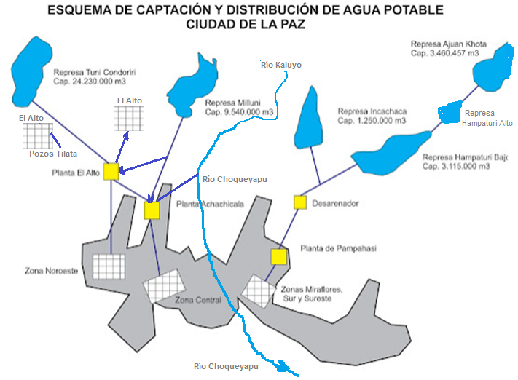
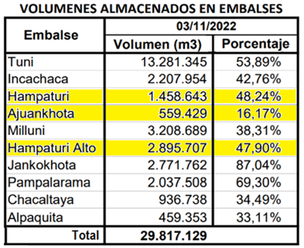
FUENTES DE AGUA DE LA CIUDAD DE LA PAZ
Fuente: EPSAS, 2022

Slide 4
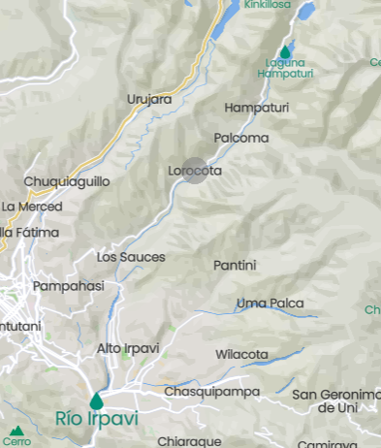
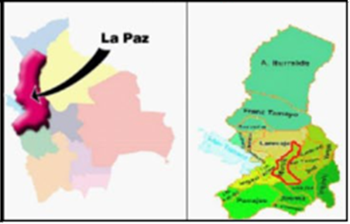
LOCALIZACIÓN DE LA CUENCA HAMPATURI
Fuente: Romel Aruquipa B. et al, 2023
Fuente: Apuntes IMA 800-UMSA; W. Vargas B., 2022

Slide 5
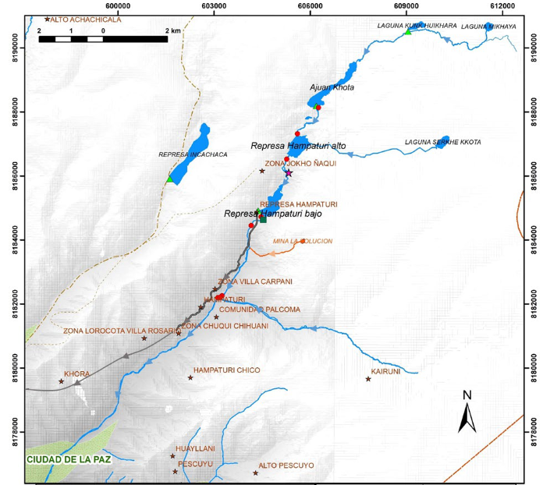
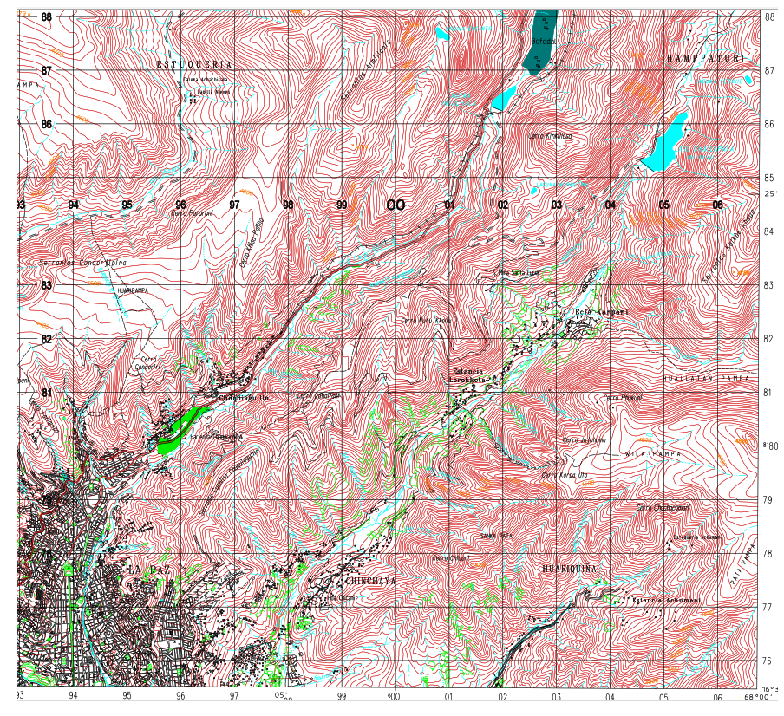
Cuenca Hampaturi
Fuente.- Bady Mancilla y Waldo Vargas, 2023
Fuente.- Romel Emil Aruquipa Buitre et al, 2023

Slide 6
Requisitos para un emprendimiento minero
Ley N° 535 de Minería y Metalurgia del 28 de mayo de 2014
Reglamento de Otorgación y Extinción de Derechos Mineros (ROEDM), que establece procedimientos para otorgación y extinción de los derechos mineros.
Anexos del ROEDM con los contenidos mínimos de los Planes de Trabajo y: Desarrollo; Inversión y Presupuesto Financiero.
Reglamento de Procedimiento para el Control y Fiscalización de Cooperativas en el Desarrollo de sus Actividades Mineras
De aplicación obligatoria por: el Ministerio de Minería y Metalurgia (MMM), la Autoridad Jurisdiccional Administrativa Minera (AJAM) y el Servicio Geológico Minero (SERGEOMIN), quedando sus Autoridades, responsables de su ejecución y estricto cumplimiento.

Slide 7
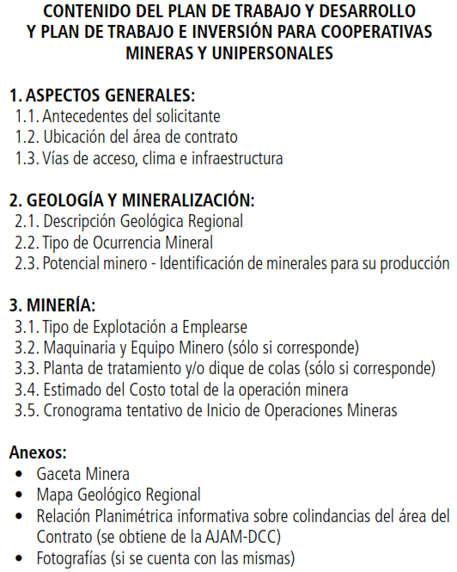
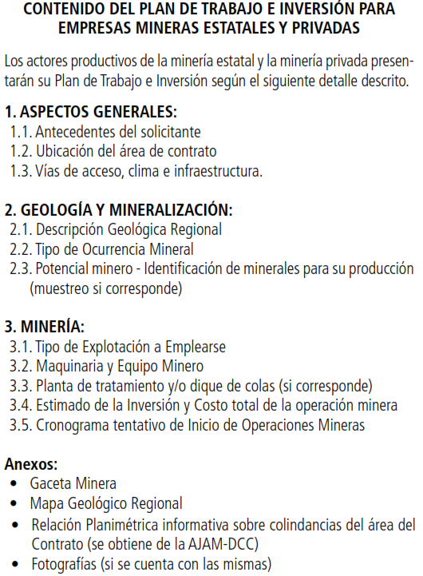

Slide 8
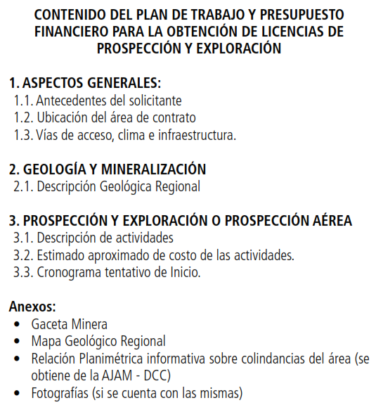

Slide 9
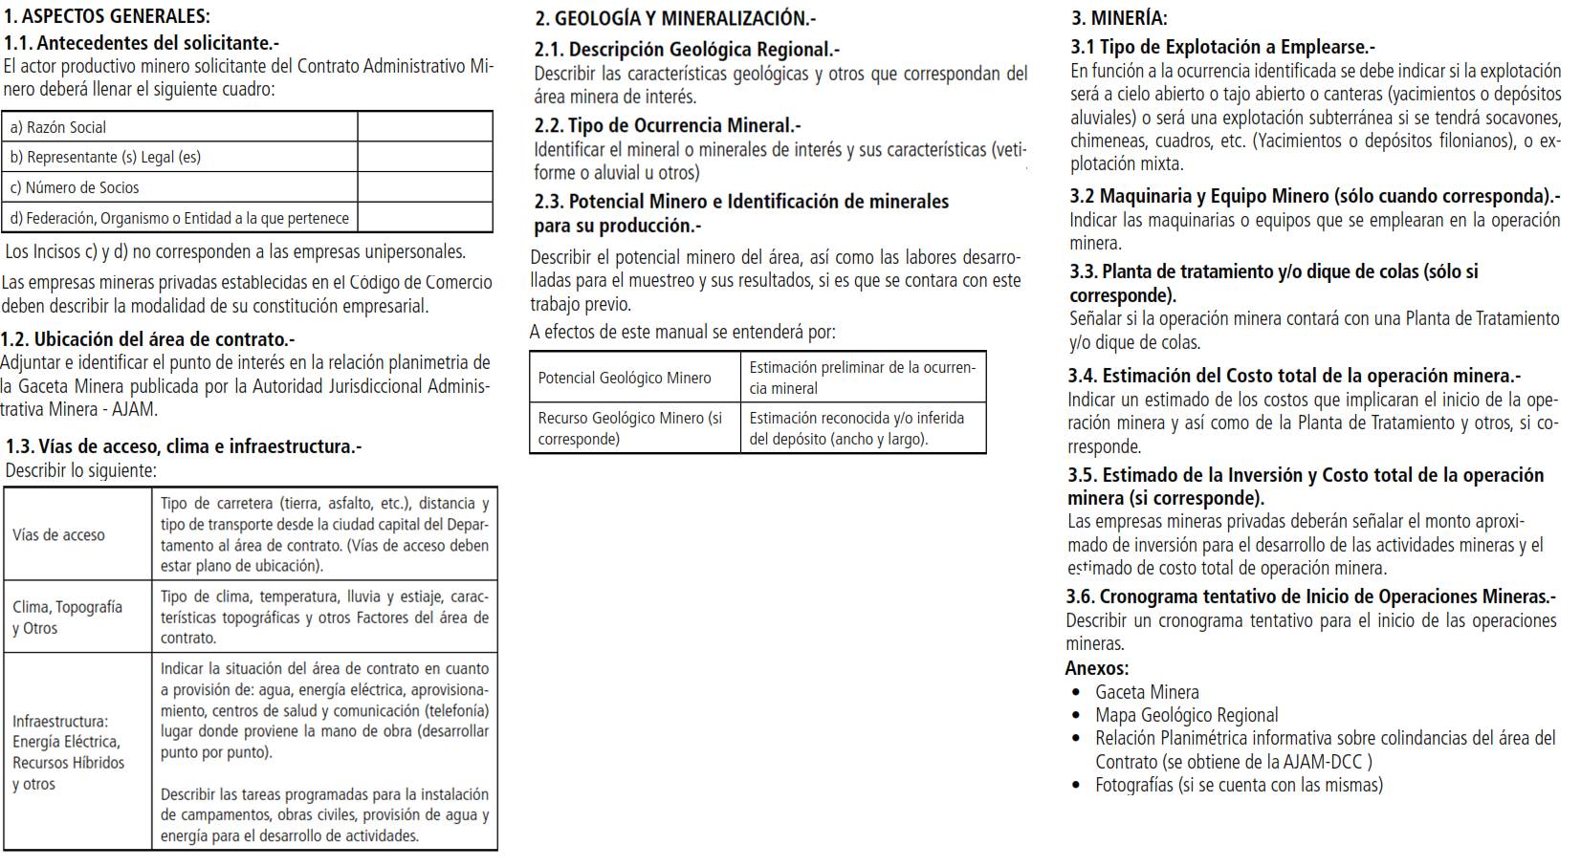

Slide 10
Licencia Ambiental

Slide 11
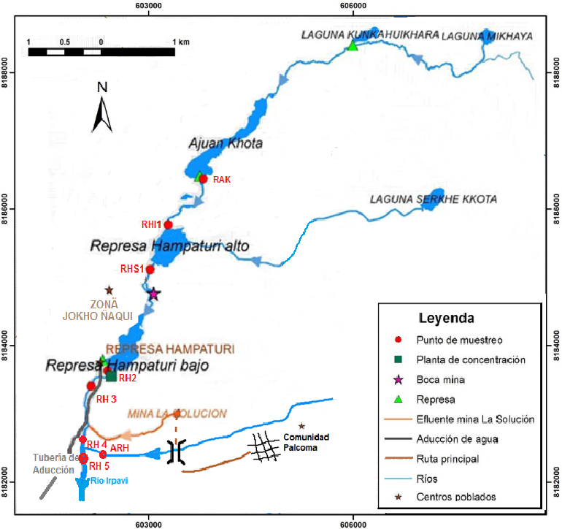
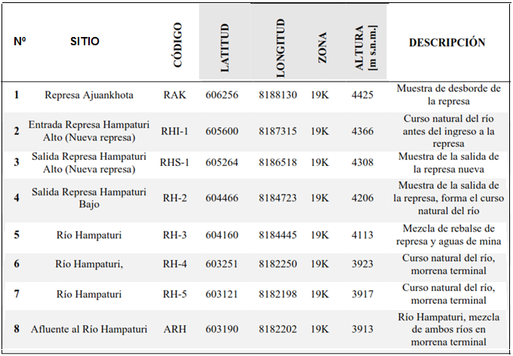
Cuenca Alta Hampaturi
ESTUDIO
EVALUACIÓN HIDROQUÍMICA PRELIMINAR DE RESERVORIOS DE AGUA PARA CONSUMO HUMANO
PRÓXIMOS A ACTIVIDADES MINERAS EN LA MICROCUENCA HAMPATURI EN LA PAZ, BOLIVIA
Romel Emil Aruquipa Buitre, María Isabel Chambi Tapia, Israel Quino Lima, Oswaldo Eduardo Ramos Ramos. FCPN, UMSA, 2023
Fuente: Romel Aruquipa B. et al, 2023 y completado por W. Vargas B.

Slide 12
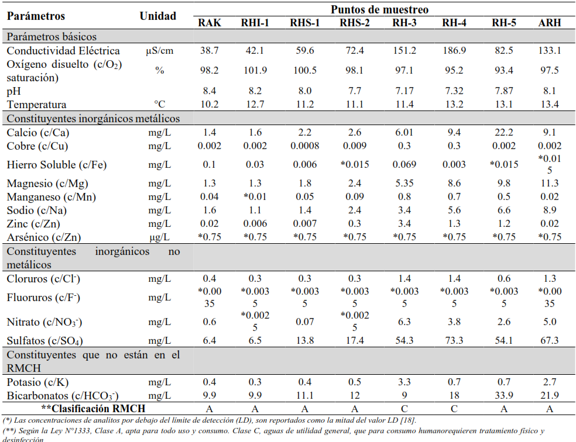
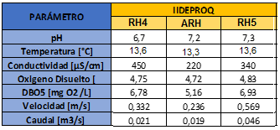
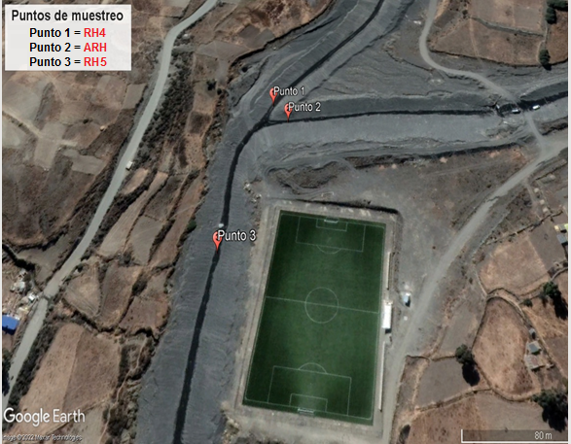
Parámetros de Control y sitios de Monitoreo
Fuente: IMA 800 FI-UMSA; W. Vargas B., Nov. 2022
Fuente: IMA 800 FI-UMSA; W. Vargas B., Nov. 2022
Fuente: Romel Aruquipa B. et al, 2023

Slide 13
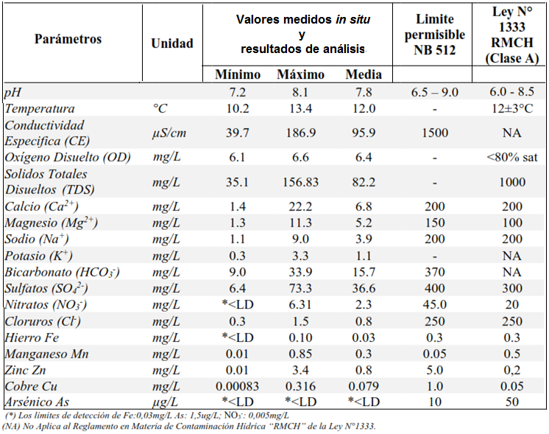
Parámetros de Control medidos y por análisis
Fuente: Romel Aruquipa B. et al, 2023

Slide 14
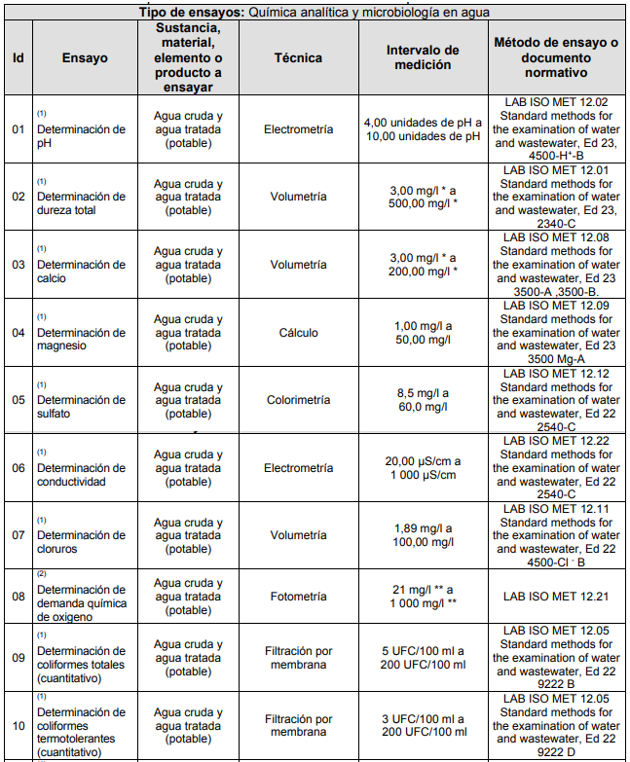
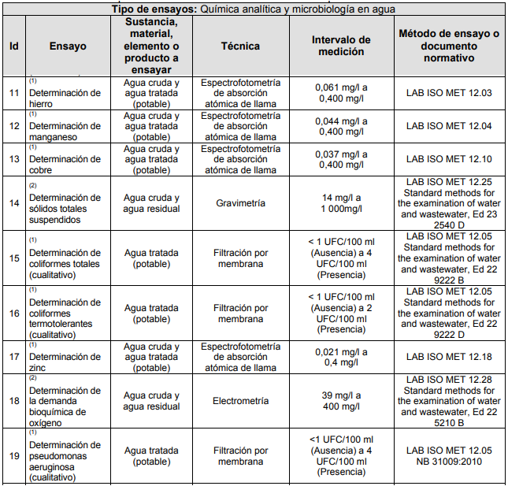
Parámetros acreditados por IBMETRO a EPSAS

Slide 15
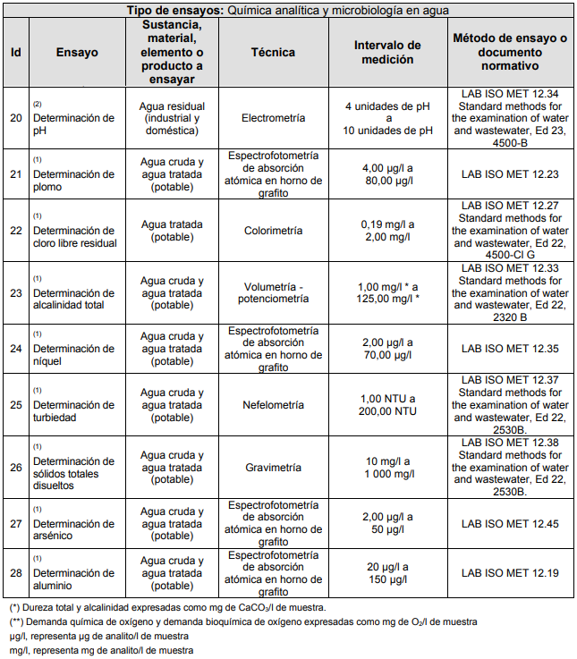
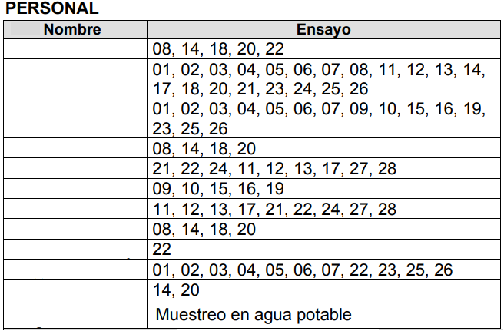
Parámetros acreditados por IBMETRO a EPSAS
No acreditaron Hg ni variables limnológicas de embalses

Slide 16
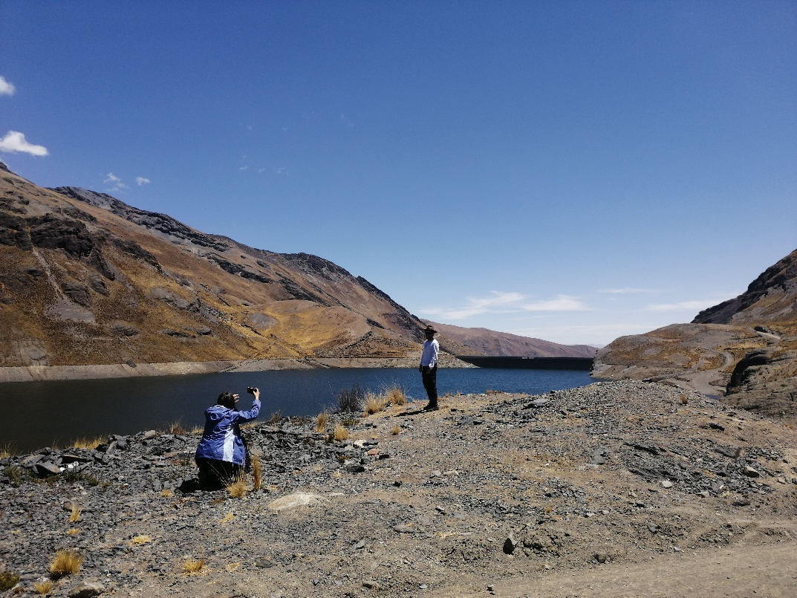
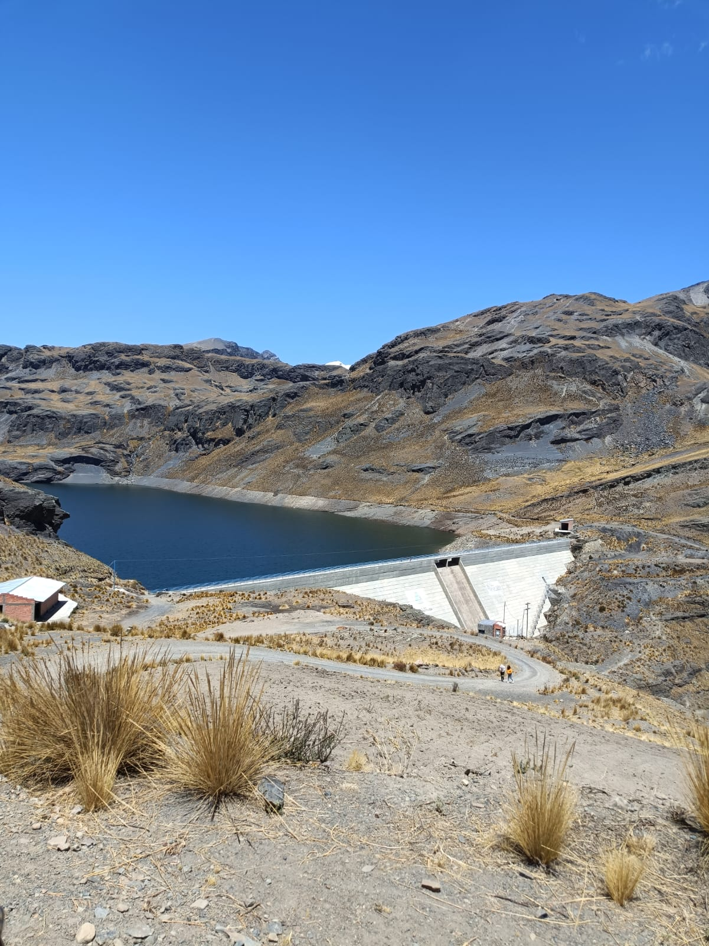
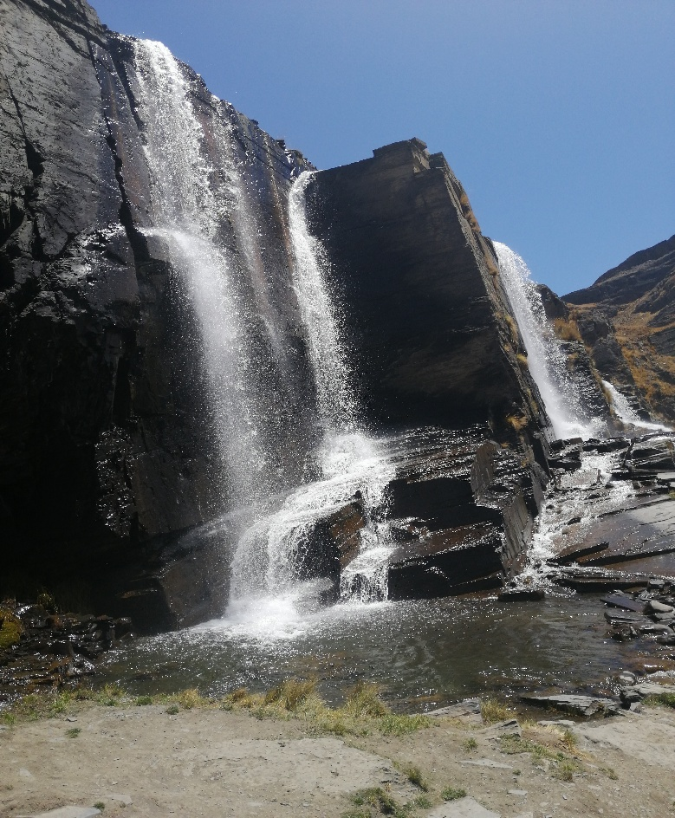
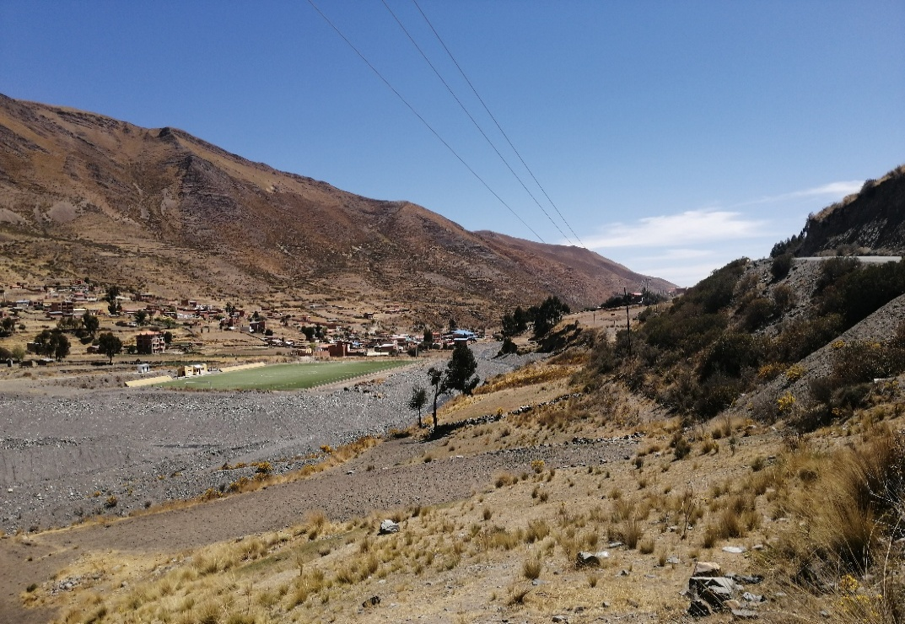
Usos y funciones del Embalse
Almacenamiento de Agua para abastecimiento de la ciudad de La Paz
Hábitat natural de flora y fauna
Paisajismo
Turismo
Riego agrícola
Producción de áridos y agregados pétreos
Turismo en Represas de Hampaturi
Represa Hampaturi Alto
Cascadas de Queñuma
Cancha de futbol de Palcoma, Aguas abajo Represa Hampaturi Bajo

Slide 17
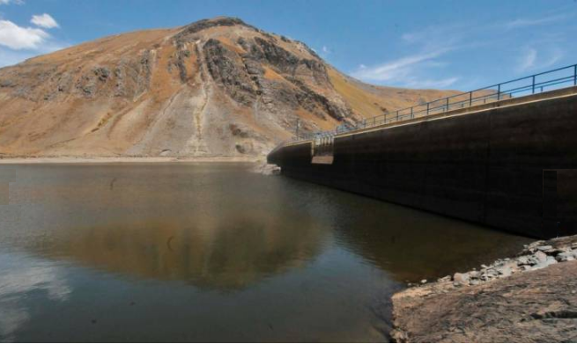
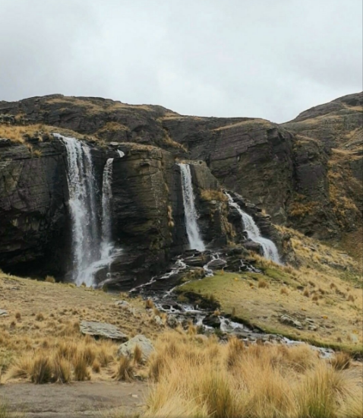
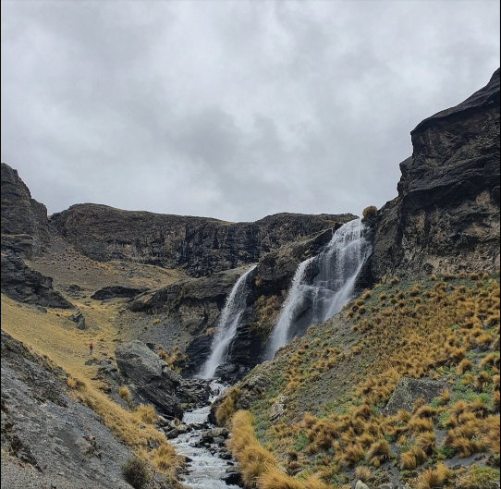
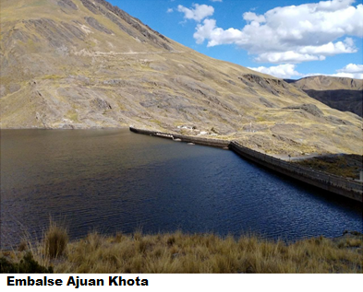
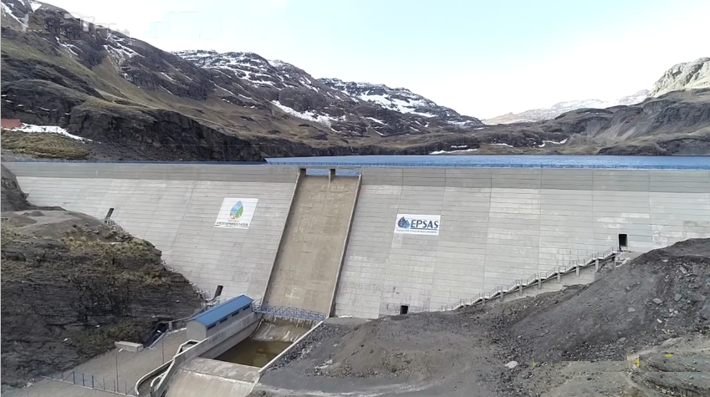
FOTOGRAFÍAS DE LA CUENCA ALTA DE HAMPATURI
Cascadas de Queñuma
Represa Hampaturi Bajo
Represa Hampaturi Alto

Slide 18
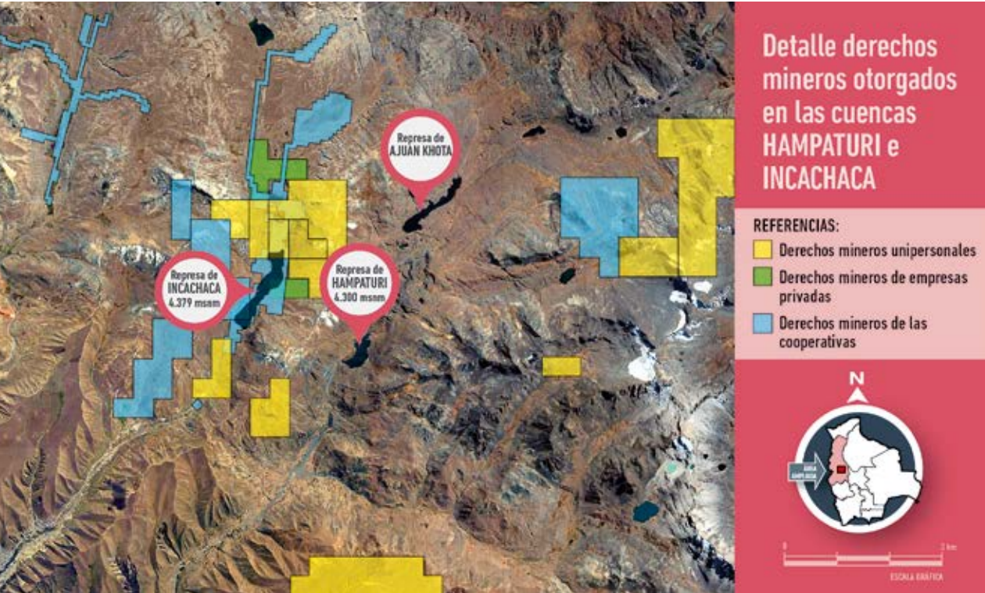
Derechos mineros sobrepuestos o en las zonas de recarga de las represas Incachaca y Hampaturi
Fuente: Agua y Minería en Bolivia, O. Campanini, CEDIB 2014

Slide 19
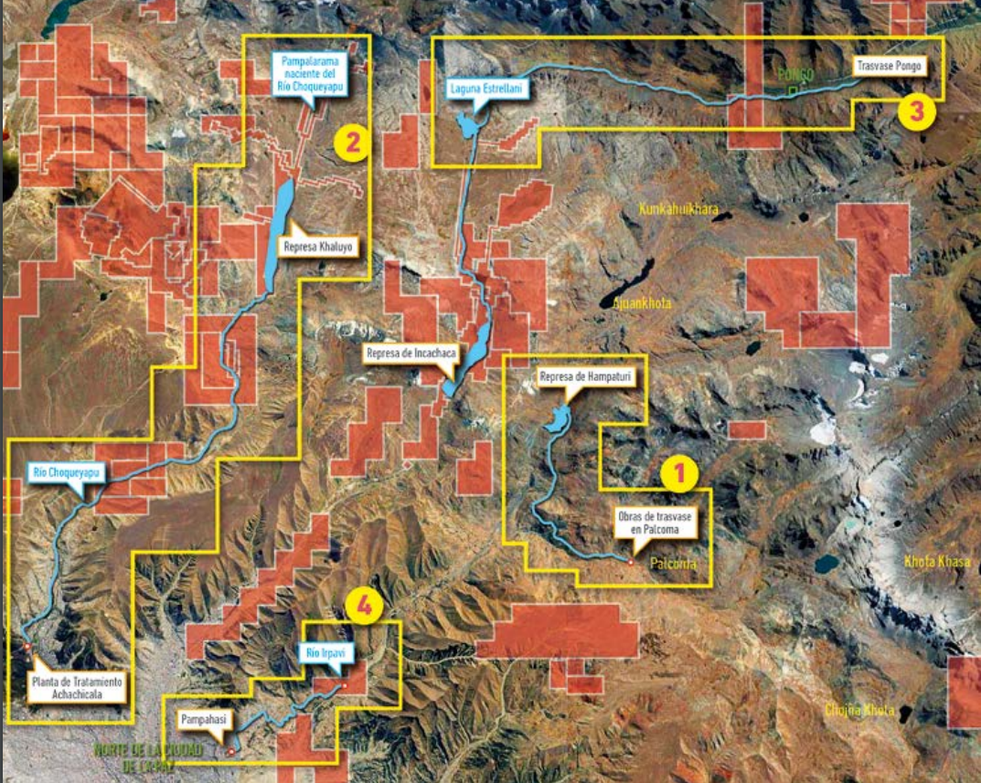
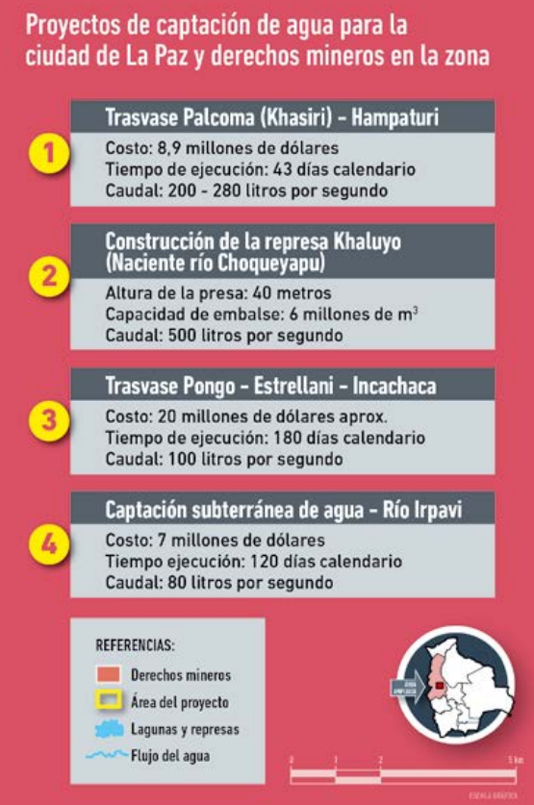
Proyectos de captación de agua para la ciudad de La Paz y su sobreposición con derechos mineros
Fuente: Agua y Minería en Bolivia, O. Campanini, CEDIB 2014

Slide 20
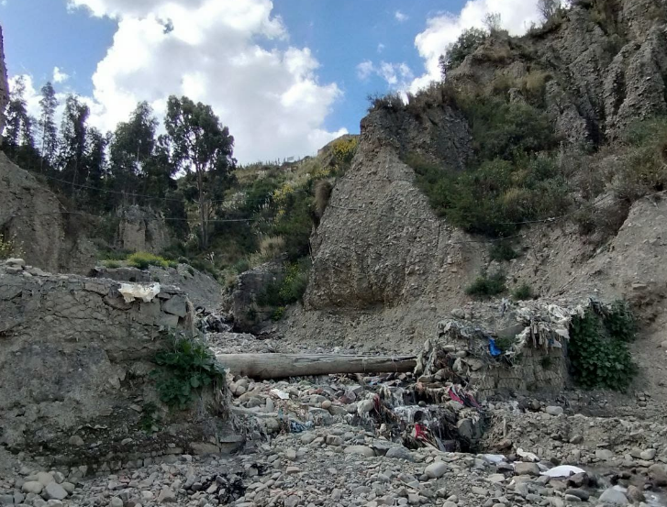
Riesgos y Efectos Ambientales
Por Cambio Climático:
Bajas precipitaciones pluviales, sequía aguda y prolongada, disminución de flora y fauna silvestre, baja productividad y pérdidas de cosechas agrícolas y de ganado doméstico.
Fuertes precipitaciones pluviales, desbordes, mazamorras y daños a la infraestructura pública y privada de comunidades aledañas.
Por Actividades Antrópicas:
Disminución de caudales por mayor demanda de agua para fines industriales mineros, generación de residuos como desmontes, lodos metalúrgicos y domésticos.
Emisiones al aire de motores de generación eléctrica y maquinaria pesada, volquetas, vehículos y campamentos.
Generación de aguas residuales: de Plantas industriales metalúrgicas, domésticas de los campamentos y drenaje ácido que fluye de los socavones.
Efectos Ambientales:
Contaminación del agua de las represas y del río Irpavi
Erosión del cauce y de las orillas del río Irpavi
Necesidad de modificar los módulos y concentración de reactivos y desinfectantes de tratamiento en la Planta EPSAS Pampahasi
Problemas de salud humana en consumidores del agua potable de EPSAS y del ganado de los comunarios de la zonas de aguas abajo de las represas
Pérdida del valor estético y paisajístico.

Slide 21
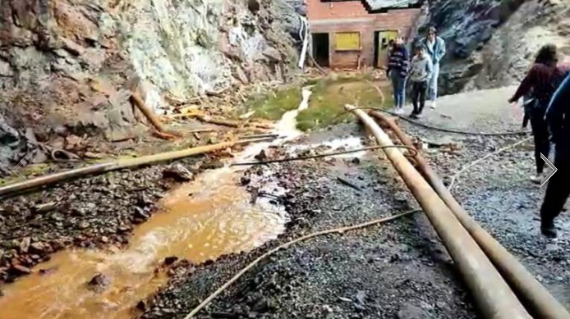
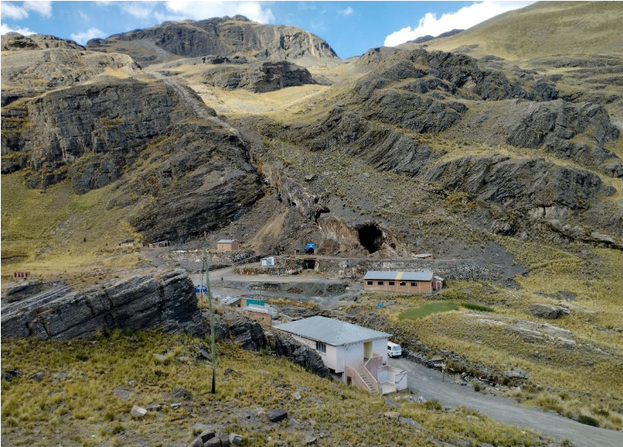
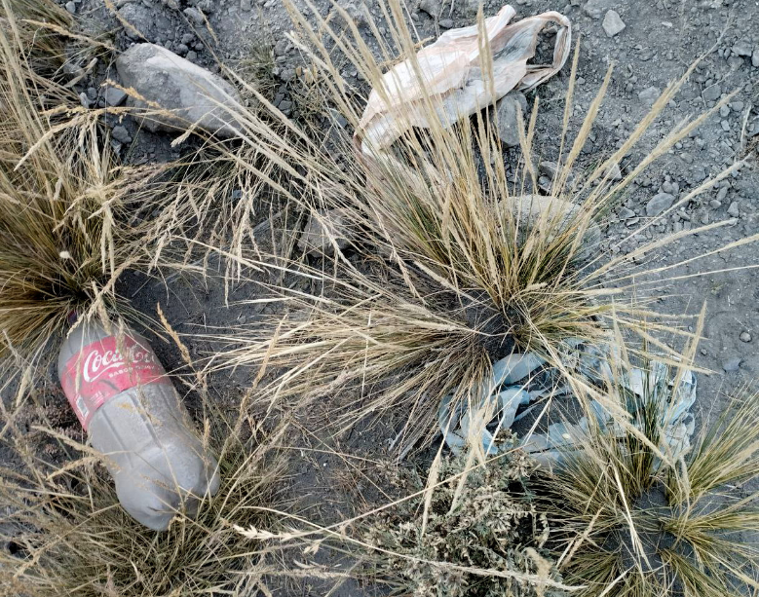
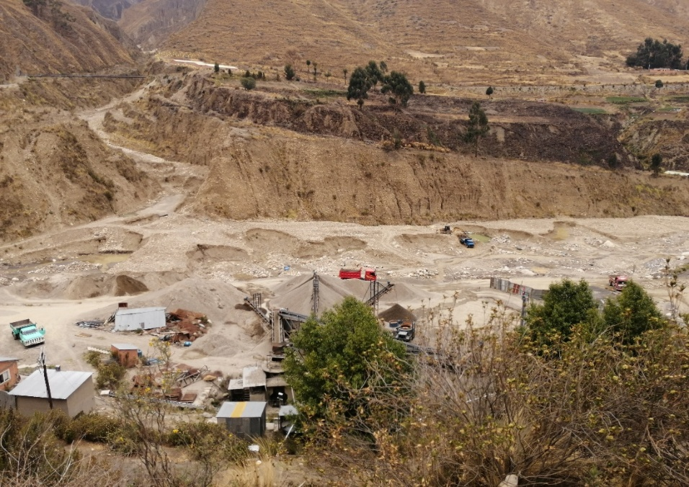
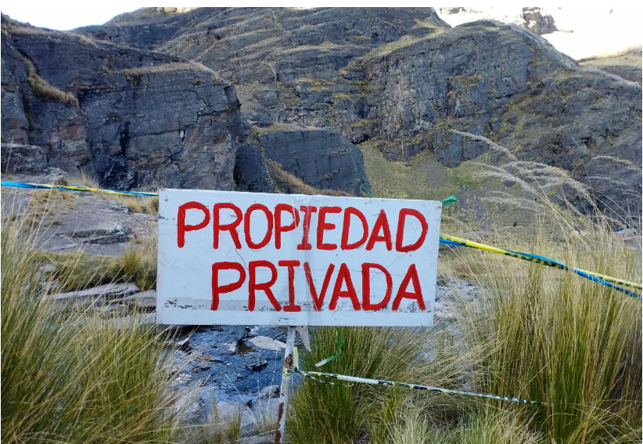
Pasivos Ambientales
Drenajes ácidos, Romel Aruquipa B. et al, 2023
Socavones, desmontes y campamentos precarios
Residuos plástico abandonados en las orillas
Extracción de áridos, aguas abajo de la Represa Hampaturi Bajo
Propiedades mineras en inmediaciones de represas

Slide 22
ASEGURAR LA SOSTENIBILIDAD DEL RECURSO AGUA
ÁREA PROTEGIDA
Ríos y arroyos
Acuíferos
Lagunas
Lagos
Mares y Océanos
Leyes
Normas
Monitoreo y Control
Fortalecimiento Institucional
Ríos y arroyos
Acuíferos
Lagunas
Lagos
Mares y Océanos
Fuente de Agua
Protección
Usos Antrópicos del Recurso Agua
PTAR’s
Extracciones
Descargas
Protección
Cuerpo Natural Receptor
Reforestación y Aforestación
Lodos y Lixiviados
Residuos y Desechos
Investigación Científica
Incentivos Fiscales
Educación Ambiental
Adaptación Climática
Cosecha de lluvias
Monitoreo y Control
GOBERNANZA AMBIENTAL (AGUA )
Por: W. Vargas B. 2022

Slide 23
Comentarios Finales
La contaminación minera en la cuenca de Hampaturi fuente de agua de la ciudad de La Paz es de gran preocupación.
La cantidad del agua de los embalses es afectada por el cambio climático, que se suman a una inadecuada gestión de pérdidas y fugas en el sistema de AP, y por el consumo desmedido de los usuarios de EPSAS.
La actividad minera genera pasivos ambientales que pueden durar cientos de años después de haber concluido operaciones, por los drenajes ácidos que siguen escurriendo, la meteorización de los desmontes abandonados que aportan sales minerales y metales pesados y que con las aguas pluviales son conducidos hacia los embalses e infiltran al subsuelo.
La calidad del agua de los embalses de Hampaturi se deteriora por el ingreso a su entorno de actividades antrópicas como la minería legal e ilegal y por una inacción en la gestión ambiental, además de una deficiente gestión de minería (Ley 535 y reglamentos inadecuados a la realidad imperante en el sector).
El ingreso de drenajes de agua ácida, sales minerales, iones de metales pesados, lodos metalúrgicos, residuos sólidos y aguas residuales crudas, ocasiona la contaminación de las aguas para consumo humano de la ciudad de La Paz.
EPSAS no tiene un monitoreo de la calidad de sus fuentes y por tanto no tiene control de los valores de parámetros de calidad de las aguas en los embalses. Posiblemente, tampoco en sus ingresos y salida de agua en su Planta Potabilizadora de Pampahasi. Apenas monitorea las aguas en la red domiciliaria.
Se advierte que la salud humana de los ciudadanos y la conservación de ciertos enseres de uso doméstico que usan las aguas de la PP Pampahasi puede estar cada vez mas amenazada, debido a la inadecuada gestión y seguimiento de la cantidad y calidad de los embalses de la cuenca Hampaturi.

Slide 24
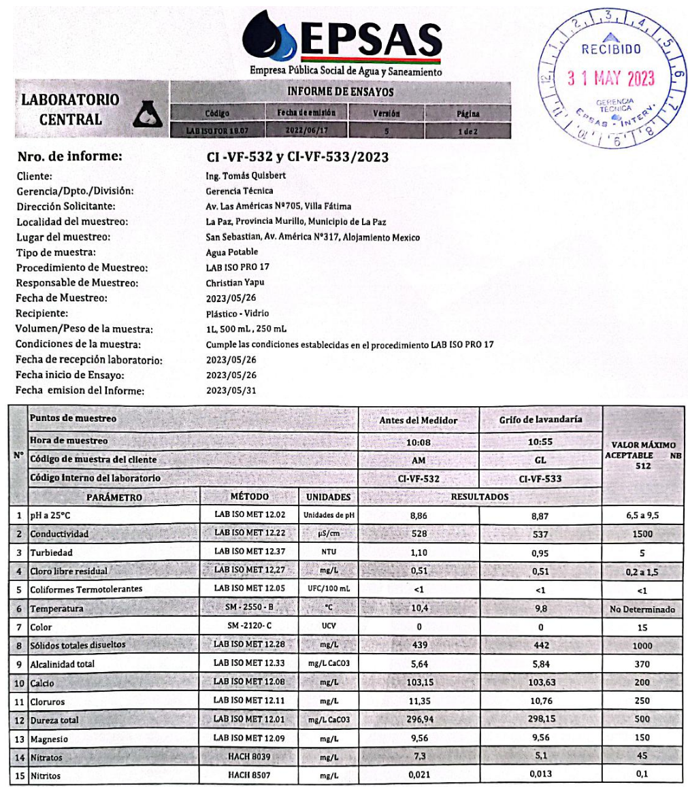
RESULTADOS DEL ANÁLISIS DE LABORATORIO DE UNA MUESTRA DOMICILIARIA

Slide 25
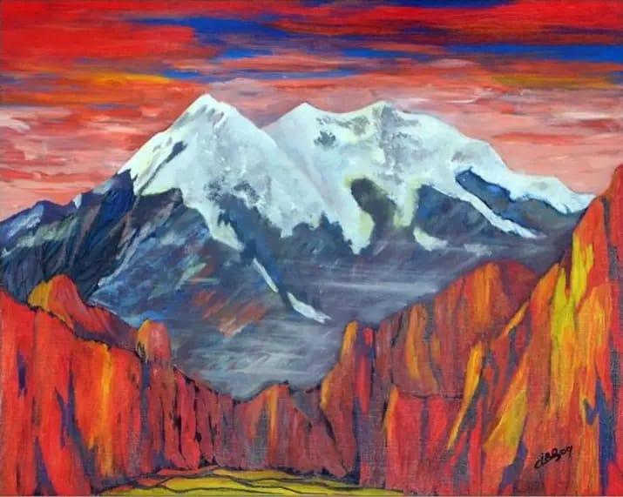
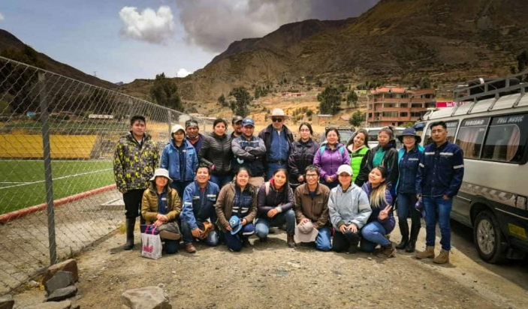
MUCHAS GRACIAS!!!
Pintura del nevado Illimani desde el Valle de las Ánimas
FIN
Equipo de Monitoreo IMA 800; FI-UMSA Nov. 2022

